Slide 1

Trường: THCS Bình Khánh
Tổ: Ngữ văn

Slide 2







Bài 1:
NHỮNG GƯƠNG MẶT THÂN YÊU
( Thơ sáu chữ, bảy chữ )
Tiết 1-2
Văn bản 1:
TRONG LỜI MẸ HÁT
- Trương Nam Hương -

Slide 3

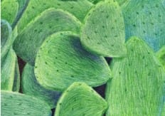

I
Tri thức ngữ văn
Tiến trình bài học
II
Trải nghiệm cùng văn bản
III
Suy ngẫm và phản hồi
IV
Khái quát đặc điểm thể loại

Slide 4

Em hãy chia sẻ cảm xúc được gợi ra từ bài hát.
https://www.youtube.com/watch?v=KGWJCAc4kGg
II
Trải nghiệm cùng văn bản
Liên hệ:
Khổ thơ này gợi cho em nhớ đến những câu hát ru nào?
Khi đọc học sinh chú ý
- Nhịp, đọc diễn cảm
- Lưu ý dừng đọc đúng thời điểm để
trả lời các câu hỏi trong hộp chỉ dẫn
Suy luận: Điều mà con “nghe” được trong lời mẹ hát ở khổ thơ này có gì khác biệt so với bảy khổ thơ trước đó?

Slide 5

III
Suy ngẫm và phản hồi
1. Tìm hiểu về thể thơ, vần, bố cục, mạch cảm xúc, hình ảnh
- Thể thơ: 6 chữ
- Cách gieo vần:
+ Gieo vần cách: ngào – dao; xanh – anh; trầu – cau; con – hơn; rồi – nôi; sờn – thơm; nao – cao; ra – xa
+ Căn cứ xác định: Vần cách là trường hợp tiếng cuối ở hai dòng thơ cách nhau vần với nhau
+ Bài thơ Trong lời mẹ hát được viết theo thể thơ nào?
+ Nhận xét về cách gieo vần của bài thơ. Căn cứ vào đâu để em xác định như vậy?

Slide 6
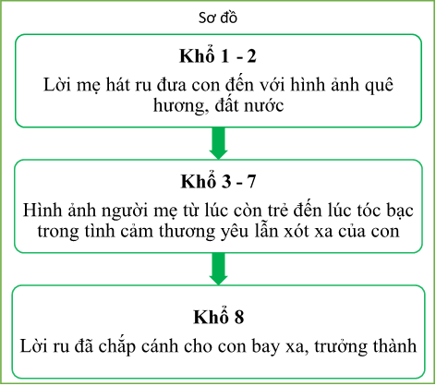
III
Suy ngẫm và phản hồi
1. Tìm hiểu về thể thơ, vần, bố cục, mạch cảm xúc, hình ảnh
- Bố cục, mạch cảm xúc:
+ Sơ đồ bố cục:
+ Em hãy điền vào sơ đồ bố cục bài thơ theo PHT số 2 và nhận xét về nét độc đáo của bố cục bài thơ (Hs thảo luận nhóm đôi)
+ Chỉ ra nét đặc sắc trong các hình ảnh: Chòng chành nhịp võng ca dao và Vầng trăng mẹ thời con gái/ Vẫn còn thơm ngát hương cau.

Slide 7
III
Suy ngẫm và phản hồi
1. Tìm hiểu về thể thơ, vần, bố cục, mạch cảm xúc, hình ảnh
- Bố cục, mạch cảm xúc:
+ Sơ đồ bố cục:
+ Nét độc đáo của bố cục bài thơ: Gợi tả sự lớn dần của con, từ khi con còn bé đến lúc trưởng thành song hành với dấu ấn thời gian trong cuộc đời mẹ. Khi đứa con còn nằm võng: lời ru mở ra hình ảnh quê hương đất nước (khổ 1,2), qua lời ru, con thấu hiểu những tảo tần, vất vả, hi sinh của người mẹ qua thời gian (các khổ 3 – 7), hình ảnh thơ mở rộng ra ý nghĩa của lời mẹ ru: lời ru giúp con lớn lên, trưởng thành (khổ cuối)
=> Đây cũng chính là mạch cảm xúc của bài thơ

Slide 8
III
Suy ngẫm và phản hồi
1. Tìm hiểu về thể thơ, vần, bố cục, mạch cảm xúc, hình ảnh
- Hình ảnh
+ Nhịp võng chòng chành: gợi tả người mẹ đưa võng ru con, đồng thời gợi tả âm điệu trầm bổng của những câu ca dao mẹ ru con
+ Vầng trăng mẹ thời con gái,/ Vẫn còn thơm ngát hương cau: gợi tả vẻ đẹp rạng rỡ của mẹ thời trẻ
Hs thảo luận nhóm 4-6 em để hoàn thành PHT số 3:
- Tìm hiểu về hình ảnh người mẹ trong khổ thơ 3 – 7

Slide 9
III
Suy ngẫm và phản hồi
1. Tìm hiểu về thể thơ, vần, bố cục, mạch cảm xúc, hình ảnh
Hình ảnh người mẹ trong khổ 3 – 7
Hình ảnh miêu tả người mẹ trong khổ 3 – 7 | Nhận xét về hình ảnh người mẹ | Nét độc đáo trong cách khắc họa người mẹ
Vầng trăng, người mẹ vừa giã gạo vừa ru con, tấm áo bạc phếch bạc phơ, bục mối chỉ sờn, màu trắng trên mái tóc mẹ, lưng mẹ còng xuống. | Hình ảnh người mẹ với vẻ đẹp của thời con gái nhưng đó còn là sự tần tảo, chịu thương chịu khó trong lao động, vất vả vì con cái. Dù vất vả nhưng lời ru của mẹ vẫn ngọt ngào, đầy ắp yêu thương, sự thảo thơm. | Người mẹ được khắc họa lẫn vào lời ru, hình ảnh mẹ trong từng khổ thơ hiện lên song hành với tình cảm của con với mẹ.

Slide 10
III
Suy ngẫm và phản hồi
2. Tìm hiểu cảm hứng chủ đạo
Vần nhịp
Vần, nhịp, tác dụng
……………….…………………………………………………………
Cách sử dụng hình ảnh
……………….……………………………………………………………..
Cách sử dụng từ ngữ
……………….……………………………………………………………..
Hs thảo luận nhóm đôi để hoàn thiện PHT số 4
Cảm hứng chủ đạo
……………………………………………………………………………………………………………………………………………………………….

Slide 11
III
Suy ngẫm và phản hồi
2. Tìm hiểu cảm hứng chủ đạo
Tìm hiểu về cảm hứng chủ đạo
Vần, nhịp, tác dụng
Vần cách, chủ yếu là nhịp 2/4 đều đặn gợi cảm giác giống như nhịp võng, nhịp nôi đưa con.
Cách sử dụng hình ảnh
Hình ảnh giàu tính tạo hình: Vầng trăng mẹ thời con gái/ Áo mẹ bạc phơ bạc phếch/ Vải nâu bục mối chỉ sờn,...
Cách sử dụng từ ngữ
Từ ngữ: từ tượng thanh (thập thình), tượng hình (chòng chành, vấn vít, dập dờn), từ ngữ thể hiện trực tiếp tình cảm của tác giả đối với mẹ. (lạy trời đừng giông đừng bão, thương mẹ, nôn nao)
Cảm hứng chủ đạo
Các yếu tố trên có tác dụng thể hiện cảm hứng chủ đạo của bài thơ là: cảm hứng về những hi sinh của đời mẹ và những giá trị tốt đẹp mà mẹ đã truyền dạy cho con qua lời ru.

Slide 12
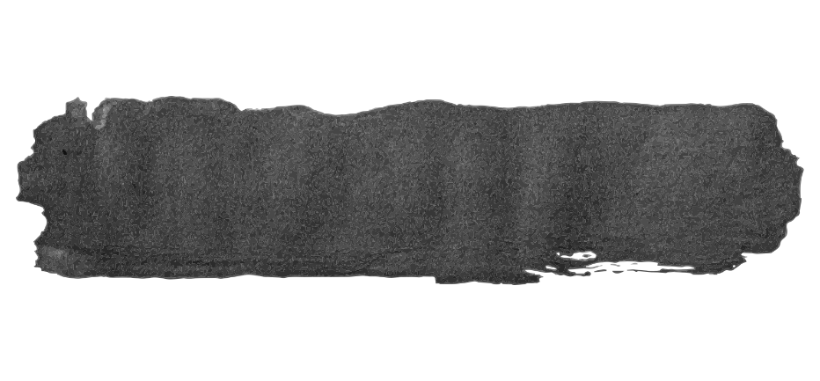
III
Suy ngẫm và phản hồi
3. Chủ đề
- Nhan đề là tên văn bản, thường ngắn gọn, thể hiện nội dung chính và thông điệp của văn bản.
- Chủ đề: Qua hình ảnh lời ru con của mẹ, tác giả thể hiện tình cảm yêu thương sâu sắc, lòng biết ơn đối với mẹ và tình yêu quê hương đất nước mà mẹ đã truyền dạy cho con
=> Nhan đề Trong lời mẹ hát đã thể hiện được chủ đề của bài thơ.
+ Em hãy nhắc lại khái niệm và chức năng của nhan đề (học ở lớp 6)
+ Theo em, nhan đề Trong lời mẹ hát có vai trò thế nào trong việc thể hiện chủ đề của bài thơ?

Slide 13
III
Suy ngẫm và phản hồi
4. Liên hệ, mở rộng
Trong lời mẹ hát | Mẹ (Đỗ Trung Lai)
Tình yêu thương, lòng biết ơn đối với mẹ được lồng ghép và tái hiện thông qua hình ảnh lời ru con. | Tình yêu thương, lòng biết ơn, nỗi xót xa, bất lực trước thời gian in hằn trên dáng mẹ được thể hiện thông qua hình ảnh sóng đôi mẹ và cây cau.
Cách thể hiện hình ảnh người mẹ trong bài thơ này có gì khác với cách thể hiện hình ảnh người mẹ trong bài thơ khác mà em biết?(Học sinh hoàn thành PHT số 5 để trả lời câu hỏi này)

Slide 14
IV
Khái quát đặc điểm thể loại
Thơ sáu chữ | Là thể thơ mỗi dòng có sáu chữ. Mỗi bài gồm nhiều khổ, mỗi khổ thường có bốn dòng thơ và có cách gieo vần, ngắt nhịp đa dạng.
Vần liền | Là trường hợp tiếng cuối của hai dòng thơ liên tiếp vần với nhau.
Vần cách | Là trường hợp tiếng cuối ở hai dòng thơ cách nhau vần với nhau.
Bố cục của bài thơ | Là sự tổ chức, sắp xếp các phần, các đoạn thơ theo một trình tự nhất định. Việc xác định bố cục giúp người đọc có cái nhìn tổng quát, biết rõ bài thơ có mấy phần, vị trí và ranh giới từng phần trong bài thơ, từ đó có thể xác định được mạch cảm xúc của bài thơ.
Mạch cảm xúc của bài thơ | Là sự tiếp nối, sự vận động của cảm xúc trong bài thơ.
Cảm hứng chủ đạo | Là trạng thái tình cảm mãnh liệt, thường gắn với tư tưởng và đánh giá nhất định được thể hiện xuyên suốt tác phẩm, tác động đến cảm xúc của người đọc.

Slide 15

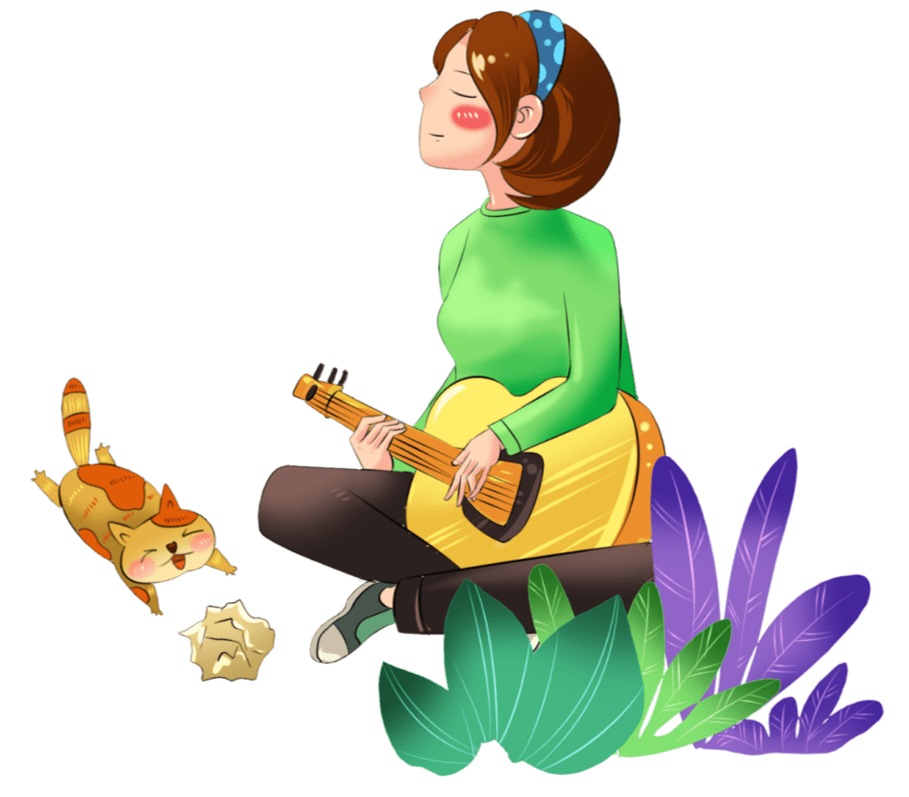
Chúc các em học tốt!

